Slide 1
Hoe komen PRIJZEN tot stand
De verschillende principes waarop prijzen tot stand komen
Door Peter Nent voor HCC!Noord-Limburg

Slide 2
Hoe komen PRIJZEN tot stand - AGENDA
Een greep uit de belangrijkste zaken:
Principes
Definities
Marktdefinities
Voorbeelden
Vragen ?

Slide 3
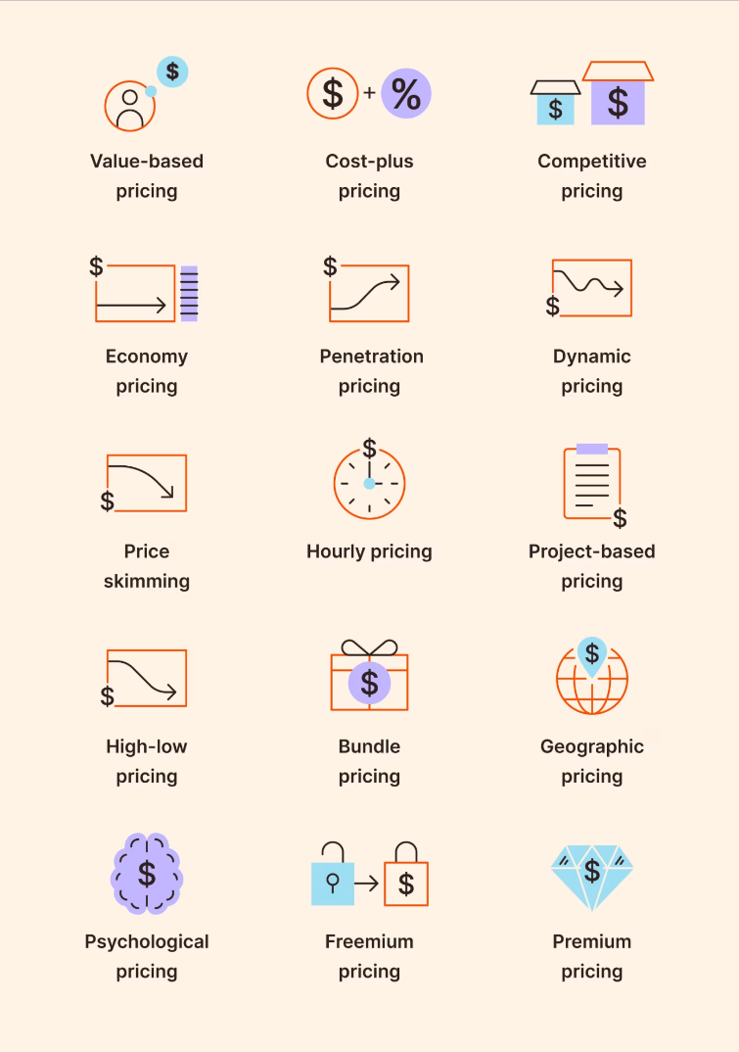
Hoe komen PRIJZEN tot stand - PRINCIPES
Verkoopprijs
  Handje-klap
  Value based pricing
  Cost-plus pricing
  Competitive pricing
  Economy pricing
  Penetration pricing
  Dynamic pricing
  Price skimming
  Hourly pricing
  Project-based pricing
  High-low pricing
  Bundle pricing
  Gegraphic pricing
  Psychological pricing
  Freemium pricing
  Premium pricing

Slide 4
Hoe komen PRIJZEN tot stand - DEFINITIES
Kostprijs
  VVP - Vaste Verreken Prijs
  GIP - Gemiddelde Inkoop Prijs
  Charge/Partijen - Elke ontvangst goederen genereert een charge met waarde (=inkoopprijs*valuta eventueel incl. transportkosten, etc.)
  Cost - de productie kosten opgeteld, eventueel incl. (in-)directe kosten
  Activity Based Costing - de overhead op een verantwoorde manier toerekenen aan het product
  Etc. (Equivalentiemethode, Opslagmethode, Kostenplaatsmethode, ed.)
Voorraadwaardering: met regelmatige voorraadherwaardering: altijd in (één) company valuta (‘stofdikte’ bepaling). Is samen met openposten debiteuren, openposten crediteurensterk ‘Company value’ bepalend
Bonus: afspraak (contractueel) vooraf met duidelijke doelen die achteraf beoordeeld worden op wel/niet behaald en (deels) uitbetaald of niet

Slide 5
Hoe komen PRIJZEN tot stand - DEFINITIES
Inkoop-, cost en verkoopprijzen kunnen:
  Stabiel zijn tot in lengte van jaren
  Dynamisch
  Promotioneel - Actie
  Special Bid
  Bundel prijzen
  Kortingen – Offertes
  Bonus

Slide 6
Hoe komen PRIJZEN tot stand – DEFINITIES - markten
Markten
Eten en persoonlijke verzorging
Kleding en schoenen
Apparatuur
Meubelen
Elektronica & media
Hobby’s en speelgoed
Etc.

Slide 7
Hoe komen PRIJZEN tot stand - DEFINITIES
Verkoopprijzen:
  Rebate management
  Pricing Management
  Channel Management
  Vendor Funding
  RIghts en Loyalties
  Price Protection
  Channel Inventory
  Rebates
  Performance Incentives
  Trade management
  Master Data Management
  Market Analysis

Slide 8
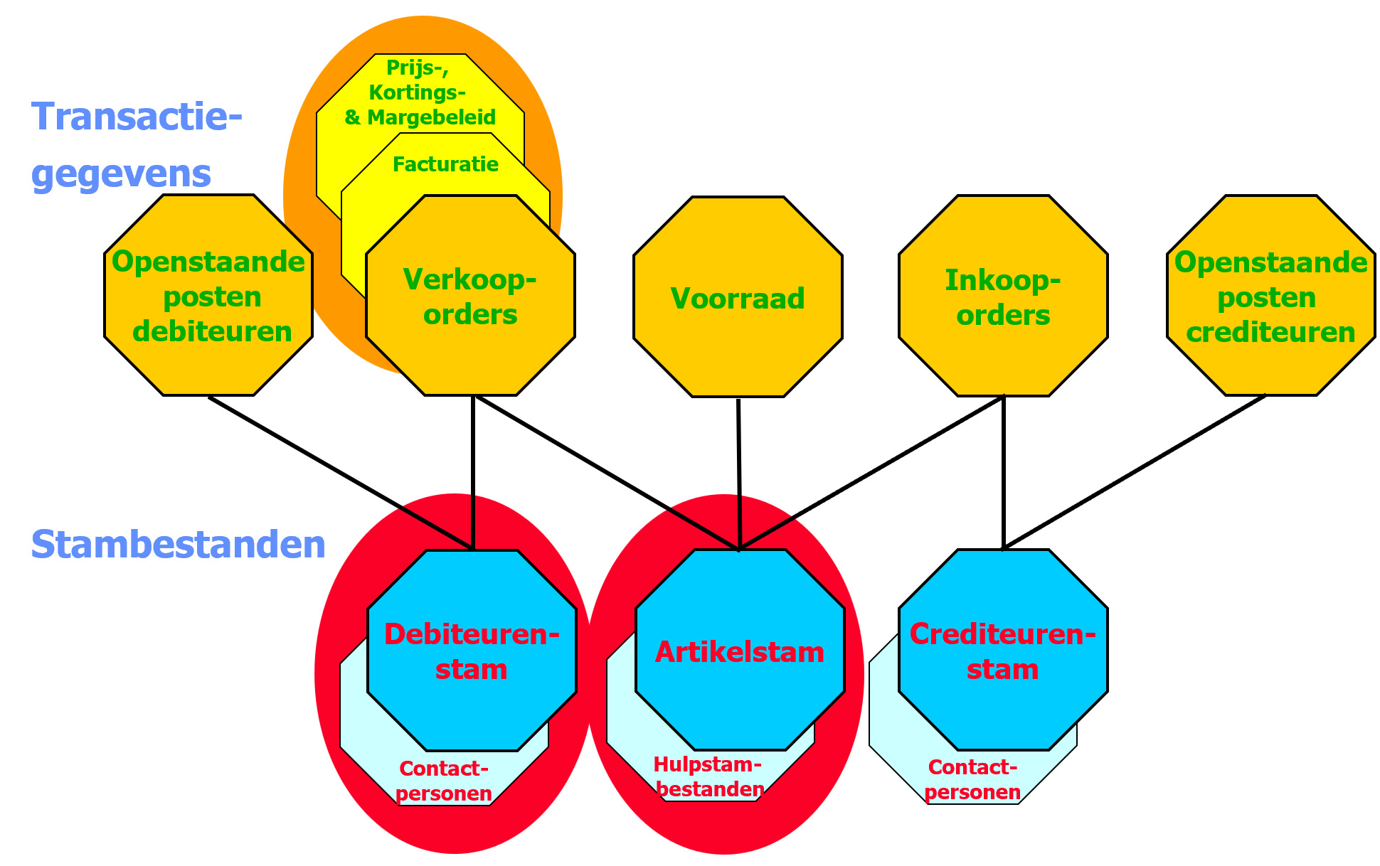
Hoe komen PRIJZEN tot stand – MARKTDEFINITIES - Bedrijf

Slide 9
Hoe komen PRIJZEN tot stand – MARKTDEFINITIES
Invloeden op de prijzen:
Klant - meteen
Leverancier – meteen
Klant – achteraf
Leverancier - achteraf
o DBP verkoopprijzen
o Kortingscondities op SBP prijs o Promotionele Actie condities
o Special bid condities
o Toeslagen (auteurswet/thuiskopie- vergoeding, verwijderingsbijdrage, Stibat, etc.
o Order-, Handling-, Dropshipment- en Restocking fee- condities
o Betalingskorting | o Klantbonus
Klant-meteen | Klant-achteraf
Leverancier-meteen | Leverancier-achteraf
o AIP prijzen (Actuele Inkoopprijs) | o Leverancierbonus
o Inkoopkorting leverancier | o Prijsprotecties/voorraadher-waarderingen
o Betalingskorting leverancier | o Kostprijsverlagende condities
 | o Transportkosten

Slide 10
Hoe komen PRIJZEN tot stand - MARKTDEFINITIES
Markten:
  Fabrikant / Producent / Dienstverlener
  Distributeur / Importeur
  Winkelier / Reseller / VAR / Webshop
  Eindgebruiker (enduser)
  Elke schakel in het kanaal heeft z’n toegevoegde waarde
Het kanaal:
Fabrikant
Distributeur
Winkelier
Eindgebruiker

Slide 11
Hoe komen PRIJZEN tot stand – VOORBEELD - 1
Combinatie van Cost-plus en Competitive pricing:
Referentiepunt:
SBP verkoopprijs
Standard Buying Price
Harde verkoopmarge %
Fabrikant kostprijs
Advies (bruto) verkoopprijs
% 20 19 …….13 12 11 00
korting
toeslag
AIP
Actuele InkoopPrijs
Korting/toeslag op SBP prijs
00, 11/12…/20 en 21 t/m 25 korting voor alle kortingsgroepen, per VO/Klant
00, 11/12…/20 en 21 t/m 25 korting per kortingsgroep/VO/Klant
Uitzonderingskortingpercentage-%, per kortingsgroep/VO/Klant
MUF
Mark-Up Factor

Slide 12
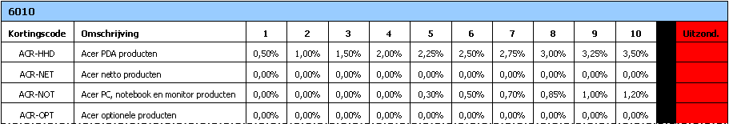
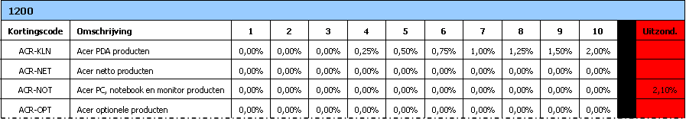
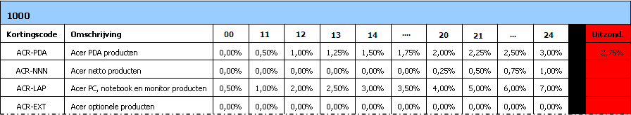
ARTIKEL-123
Basisgegevens
KLANT-ABC
Basisgegevens
Artikelstam
Debiteurstam
Verkoop
1000
Bedrijf+Betaling
1000
VerkOrg.+Distri.+Sector
1000
Verkoop
1200
Bedrijf+Betaling
1200
VerkOrg.+Distri.+Sector
1200
Kortingsgroep
Kortingscategorie
Verkoop
6010
Verkoop-alg.+Planning+ Boekhouding+Voorraad
Bedrijf+Betaling
6010
VerkOrg.+Distri.+Sector
6010
Kortingsgroep
Kortingscategorie
Kortingsgroep
Kortingscategorie
Planning+Voorraad
Magazijnbeheer
Kredietbeheer
Klantspecifieke velden
Conditionering
Voorbeeld-1:
ARTIKEL-123: kortingsgroep = ACR-HHD
KLANT-ABC heeft kortingscondities bij VO:6010:
  Debiteur-kortingscategorie: ‘11’ en
  Kortingscategorie voor ACR-HHD: ‘13’ en
  Geen uitzonderingskorting voor ACR-PDA
  (2. overruled voorgaande 1.)
SBP prijs ARTIKEL-123 van VO:6010: € 200,00
RESULTAAT: bij order van KLANT-ABC voor
ARTIKEL-123 voor 6010: nettoprijs = € 196,00
SBP = € 200,00 -/- 2%
6010
SBP = € 195,00
1200
SBP = € 202,00 -/- 1000
Nettoprijs = € 196,00
6010
pagina: 12 / november-2008

Slide 13
Hoe komen PRIJZEN tot stand – VOORBEELD - 2
Promotionele actie pricing:
Door fabrikant geïnitieerd (meestal lokale vestiging) of distributeur
Set van actuele producten
Vaste cost prijs en promo actie prijs
Resultaat: productie maanden vooraf, vast aantal vast set producten, vaste cost prijs en pre-set promo prijzen (bijv. ‘we gaan weer naar school’ - notebook promo actie)
Set wordt aan alle klanten (distributeurs, grotere resellers) van lokale vestiging aangeboden (soms NIET allemaal)
Afspraken over promo-actie in krantjes, websites en webshops (a-la: Sinterklaas of ga naar school aanbieding)
Verdeling door lokale vestiging v/d producten, inkopen door klanten = voorraadvorming, vaak maar voor 1-2-3 weken
Soms gecombineerd met extra Cash-back actie: de eindgebruiker claimt cash-back bij fabrikant (het kanaal wordt overgeslagen)

Slide 14
Hoe komen PRIJZEN tot stand – VOORBEELD - 3
Special Bid pricing:
Door project Eindgebruiker geïnitieerd, meestal via lokale vestiging v/d fabrikant of distributeur
Project set van producten, leveringscondities, termijn en voorwaarden
Alle distributeurs (geheel EU) en resellers zijn verplicht deze projectset condities te hanteren, mits ingeschreven hiervoor
Resultaat: vaste prijzen, kanaal+eindgebruiker bepaalt ‘winnaar’
Voorbeeld: vervanging van alle werkplekken van bedrijf XYZ in periode van 6 maanden
Soms gecombineerd met extra Cash-back actie: de eindgebruiker claimt cash-back bij fabrikant (het kanaal wordt overgeslagen)

Slide 15
Hoe komen PRIJZEN tot stand – VOORBEELD – 4
Dynamic pricing:
Voorbeeld: tankstations in Venlo, maar juist óók net over de grens in Duitsland
Prijzen wisselen per uur/uren, afhankelijk van aantal ‘tankenden’ ?
Uitzondering: vaste klanten met klantenkaart krijgen meestal de laagste prijs v/d dag
Wordt meestal beperkt tot bemande tankstations
Worden concurrenten genegeerd die geen voorraad hebben ?
Prijs >>>>>
Gem.
Vast
Tijd >>>>>

Slide 16
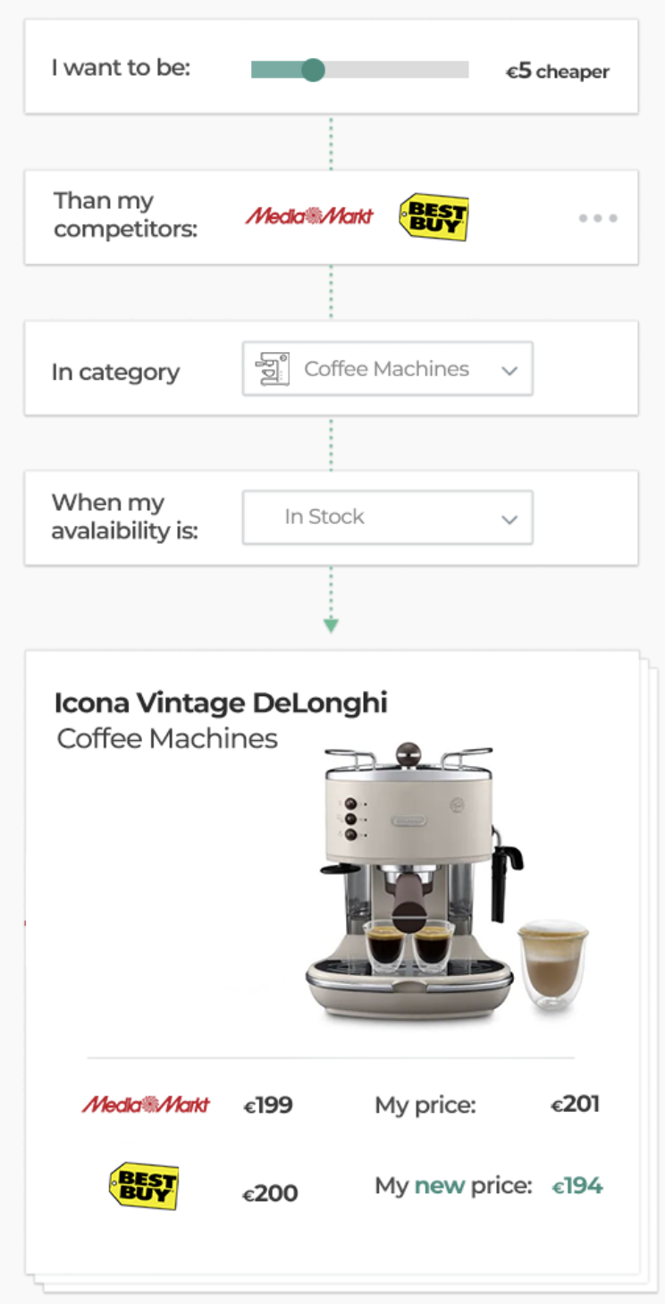
Hoe komen PRIJZEN tot stand – VOORBEELD - 5
Dynamic pricing retailer:
Voorbeeld: Retailer – product category koffie machines, concurrentie
Doelstelling: 5 goedkoopste, stelt de product categorie verantwoordelijke PM-er
Concurrenten definitie
Productcategorie definitie
Voorraad (concurrenten negeren die geen voorraad hebben ?)
(Prijs informatie concu-info: door gespecialiseerde bedrijven)
Resultaat: de prijs van € 201 (tijdelijk) gaat omlaag naar € 194

Slide 17

Vragen ?
Door Peter Nent

